Slide 1
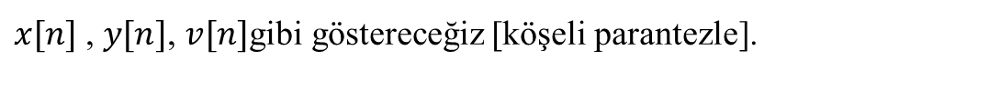
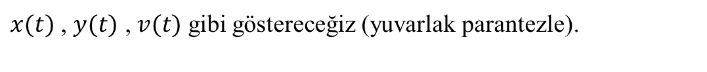
SİNYALLER
İşlenmiş veya işlenecek fonksiyonlardır.
Bağımsız değişkeni genellikle zamandır.
Bu yüzden konu anlatımlarında genellikle bağımsız değişken zaman varsayılacaktır.
Fonksiyonu sinyal yapan, onun faydalı bilgi taşıması değil, işlenmesidir.
Mesela, yakın zamana kadar Mars’ta esen hiçbir rüzgarın sesi bizim için sinyal değildi.
Gürültü ise bilgi içermese de sistemimizde işleniyorsa sinyaldir.
Sinyalleri başlıca iki grupta inceleyeceğiz:
1. Sürekli zaman sinyalleri: Zamanın her reel anında tanımlı sinyallerdir (en azından çalışılan zaman aralığı için).
(Continuous-time signals)
$x(t)$ , $y(t)$ , $v(t)$ gibi göstereceğiz (yuvarlak parantezle).
2. Ayrık (kesikli) zaman sinyalleri: Zamanın sadece ayrık (komşusu dahil olmayan) bazı anlarında tanımlı sinyallerdir.
(Discrete-time signals)
Tanım anlarının periyodik adımlı olduğunu varsayacağız ve zaman değişkenini bu periyodun katlarını ifade eden tamsayı değişkenle göstereceğiz. Yani bu derste ayrık zaman sinyalleri, bağımsız değişkenin sadece tamsayı anlarında tanımlı olacaktır.
$x[n]$ , $y[n]$, $v[n]$gibi göstereceğiz [köşeli parantezle].
Parantez standardı genel kabul görmüş değildir ama yaygın tercihtir.
Sinyaller örneğin, elektriksel gerilim ve akım, hız, basınç gibi türlerde olabilir.
Ayrık zamanlı sinyallerin doğru çizimi aslında kopuk kopuk noktaların işaretlenmesidir. Ancak bu noktalar gözden kaçabileceği veya çizim zeminindeki lekelerle karıştırılabileceği için, noktalar vurgulanıp yatay eksene dik çizgiyle birleştirilerek gösterilirler.

Slide 2
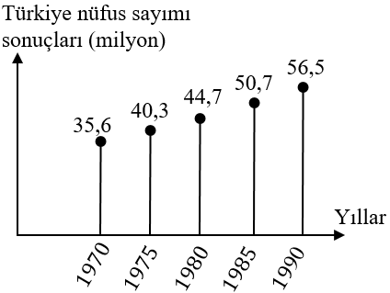
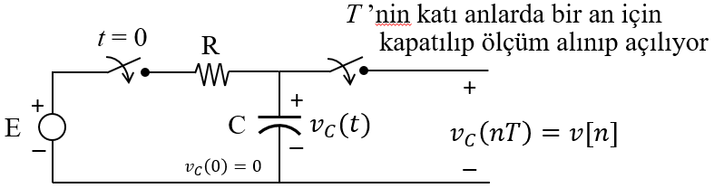











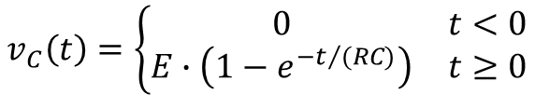


Örnek:
Nüfus sayımlarının 5 yılda bir yapıldığı dönemlerde Türkiye nüfus sayımı sonuçları ayrık zamanlı bir sinyaldir.
«1983 yılındaki Türkiye nüfus sayımı sonucu yaklaşık kaçtır?»
sorusunun cevabı:
«Tanımsızdır.»
Çünkü 1983 yılında Türkiye’de nüfus sayımı yapılmamıştır.
Eğer soru «1983 yılındaki Türkiye nüfusu yaklaşık kaçtır?» olsaydı, mesela «48,3 milyon» diyebilirdik. Çünkü bilsek de bilmesek de her an için Türkiye’nin bir nüfusu vardır ve bu bir sürekli zaman sinyalidir.
Örnekleme
Sürekli zaman sinyallerinden düzenli adımlar (örnekleme periyodu) ile ölçümler alınarak ayrık zaman sinyalleri elde edilebilir.
Örnek:
$$v_{C}\left(t\right)$$
$$v[n]$$
E
E
$$t$$
$$n$$
$$v_{C}\left(t\right)=\left\{\begin{matrix}0 & t<0 \\ E∙\left(1−e^{{−t}/{(RC)}}\right) & t≥0\end{matrix}\right.$$
$$−T$$
$$0$$
$$T$$
$$2T$$
$$3T$$
$$−1$$
$$0$$
$$1$$
$$2$$
$$3$$

Slide 3








Dikkat:
Sinyalin «dijital ya da analog olma» kavramı ile «ayrık zamanlı ya da sürekli zamanlı olma» kavramları farklıdır.
Ayrık zamanlı ya da sürekli zamanlı olma, bağımsız değişkenin sadece kopuk kopuk değerler mi yoksa aradaki her değeri de alıp alamamasıyla ilgilidir.
Dijital ya da analog olma, bağımlı değişkenin sadece kopuk kopuk değerler mi yoksa aradaki her değeri de alıp alamamasıyla ilgilidir.
Yani sinyaller için 4 ihtimal de mümkündür:
Dijital ve ayrık zamanlı,
dijital ve sürekli zamanlı,
analog ve ayrık zamanlı,
analog ve sürekli zamanlı.
Mesela önceki örnekteki hem sürekli zamanlı hem de ayrık zamanlı sinyaller analog idi.
Mesela şu dijital ve sürekli zamanlı bir sinyaldir:
$$p(t)$$
$$5V$$
$$t(μs)$$
$$0V$$
$$1$$
$$2$$
$$3$$
$$4$$
Ancak burada mesela her 8 µs çerçevedeki sinyal bir karakter bilgisine karşılık geliyorsa, bilgi sinyali dijital ve ayrık zamanlıdır.
Dijital sinyaller genellikle bu şekilde kullanıldığı için ayrık zamanlı sinyallerle karıştırılır; ama böyle olmak zorunda değildir.

Slide 4
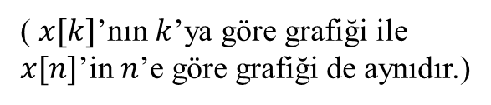



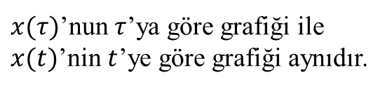
















Sinyallerde bağımsız değişken değiştirmeleri
1. Yansıtma:
$$τ=−t$$
ya da
$$k=−n$$
biçimindeki değişken değiştirmedir.
Dikkat: Parantez içinin aynı değerinde fonksiyon aynı değeri alır.
$$x\left(t\right)$$
$x(τ)$’nun $τ$’ya göre grafiği ile $x(t)$’nin $t$’ye göre grafiği aynıdır.
$$x[n]$$
$$t$$
$$−4$$
$$−3$$
$$−2$$
$$−1$$
$$0$$
$$1$$
$$2$$
$$3$$
$$4$$
$$n$$
( $x[k]$’nın $k$’ya göre grafiği ile $x[n]$’in $n$’e göre grafiği de aynıdır.)
$$x[−n]$$
$$x(−t)$$
Yansıtmayı daha iyi anlamak için yansıtılmışı ilk değişkene göre çizelim.
$$t$$
$$−4$$
$$−3$$
$$−2$$
$$−1$$
$$0$$
$$1$$
$$2$$
$$3$$
$$4$$
$$n$$
2. Öteleme:
$$τ=t−a$$
ya da
$$k=n−a$$
biçimindeki değişken değiştirmedir.
Mesela $x(t−3)$ grafiği, $x\left(t\right)$ grafiğinin 3 birim
sağa kaymışı (gerilemişi = gecikmişi) olur,
aynı değeri daha geç aldığı için.
Mesela $x[n+5]$ grafiği, $x[n]$ grafiğinin 5 birim sola kaymışı (ilerlemişi) olur.
Çünkü aynı değeri daha erken almaktadır.

Slide 5



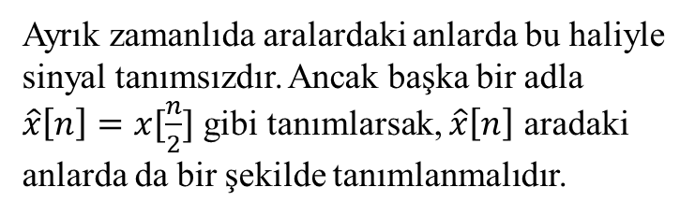






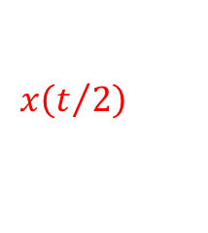
















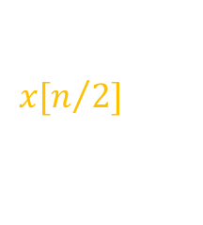
3. Ölçeklendirme:
$$τ=bt$$
ya da
$$k=bn$$
biçimindeki değişken değiştirmedir ($b≠0$).
$$x\left(t\right)$$
$$x[n]$$
$$t$$
b > 1 ise $x(bt)$ şekli $x(t)$ şeklinin sıkışmışı olur.
$$−4$$
$$−3$$
$$−2$$
$$−1$$
$$0$$
$$1$$
$$2$$
$$3$$
$$4$$
$$n$$
Fakat b > 1 için ayrık zamanlı sinyalde bilgi kaybı olur.
$$x\left(2t\right)$$
Mesela 22 kHz örnekleme frekansıyla kaydedilen bir müzik sinyalinin dosya boyutunu azaltmak için bir nokta alınıp bir nokta alınmayarak dosya boyutu yarı büyüklüğe indirilebilir.
$$x[2n]$$
$$t$$
$$−4$$
$$−3$$
$$−2$$
$$−1$$
$$0$$
$$1$$
$$2$$
$$3$$
$$4$$
$$n$$
Buna alt-örnekleme (downsampling) denir.
0 < b < 1 ise $x(bt)$ şekli $x(t)$ şeklinin genişlemişi olur.
$$x\left(t/2\right)$$
Ayrık zamanlıda aralardaki anlarda bu haliyle sinyal tanımsızdır. Ancak başka bir adla $\hat{x}\left[n\right]=x[\frac{n}{2}]$ gibi tanımlarsak, $\hat{x}\left[n\right]$ aradaki anlarda da bir şekilde tanımlanmalıdır.
$$x[n/2]$$
$$t$$
$$−9$$
$$−8$$
$$−7$$
$$−6$$
$$−5$$
$$−4$$
$$−3$$
$$−2$$
$$−1$$
$$0$$
$$1$$
$$2$$
$$3$$
$$4$$
$$5$$
$$6$$
$$7$$
$$8$$
$$9$$
$$n$$
Önceki ve sonraki değerlere göre tahmin atanmasına interpolasyon denir.
Mesela yüksek çözünürlüklü dev ekranda düşük çözünürlüklü video izlenirse orijinal pikseller rahatsız edici boyuta büyütülmesin diye ara pikseller yumuşak geçiş tahminleriyle doldurulur. Ancak bu işlem orijinal videoda görülmeyen ayrıntıları tabii ki görünür yapmaz.
Canlı çalışmada ise sonraki değerler bilinmez. Bilinen aralık dışında yapılan tahmin atamasına da ekstrapolasyon denir.

Slide 6







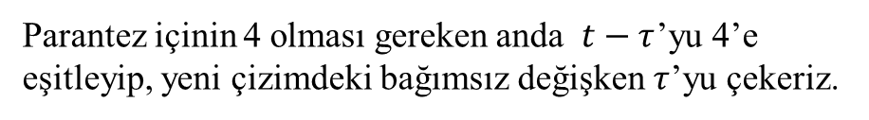




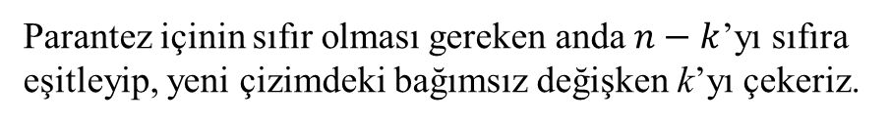










Bu değişken değiştirmelerin iki veya üçü birlikte karşımıza çıkabilir.
Burada dikkat edilmesi gereken, parantez içinin
aynı değerinde fonksiyon aynı değeri aldığıdır.
Örnek:
Aslında ikisi ayrı sorular ama kolaylık için sürekli ve ayrık zamanlıları üst üste çizelim.
$$x(t)$$
$$x[n]$$
$\hat{x}\left(τ\right)=x(t−τ)$’yu sabit ama belirsiz t için $τ$’ya karşı çiziniz.
$\hat{x}[k]=x[n−k]$’yı sabit ama belirsiz n için $k$’ya karşı çiziniz.
$$t$$
0
1
2
3
4
$$n$$
Çözüm:
Çizim bağımsız değişkeninin $τ$ ya da k olduğuna dikkat ediniz.
$τ$ ya da k önünde eksi olduğu için yansıtma vardır.
Ayrıca öteleme de vardır.
Şekli yansıtıp belirsiz bir miktar öteliyoruz.
$$x(4)$$
t ya da k bilinmediği için öteleme miktarı belirsiz ve bu yüzden düşey ekseni şimdi çizmeyelim.
$$x(t−τ)$$
$$x[n−k]$$
$$x[0]$$
Parantez içinin sıfır olması gereken anda $n−k$’yı sıfıra eşitleyip, yeni çizimdeki bağımsız değişken k’yı çekeriz.
$$τ$$
$$t−4$$
$$t$$
$$k$$
($τ$ için de benzer.)
$$n−4$$
$$n$$
Parantez içinin 4 olması gereken anda $t−τ$’yu 4’e eşitleyip, yeni çizimdeki bağımsız değişken $τ$’yu çekeriz.
$$t−τ=4$$
$$n−k=0$$
$$τ=t−4$$
$$k=n$$
($k$ için de benzer.)
Düşey eksenin yeri t ya da n verilirse bilinir.
Mesela t ya da n; sıfırdan küçükse düşey eksen üçgenin sağında,
4’ten büyükse düşey eksen üçgenin solunda olacaktır.

